Slide 1
Изостудия «Синяя птица»
Отчёт о работе за
2012-2013
учебный год.

Slide 2
Октябрь 2012 Праздник «Осенины» и праздник «Воздушных шаров».

Slide 3
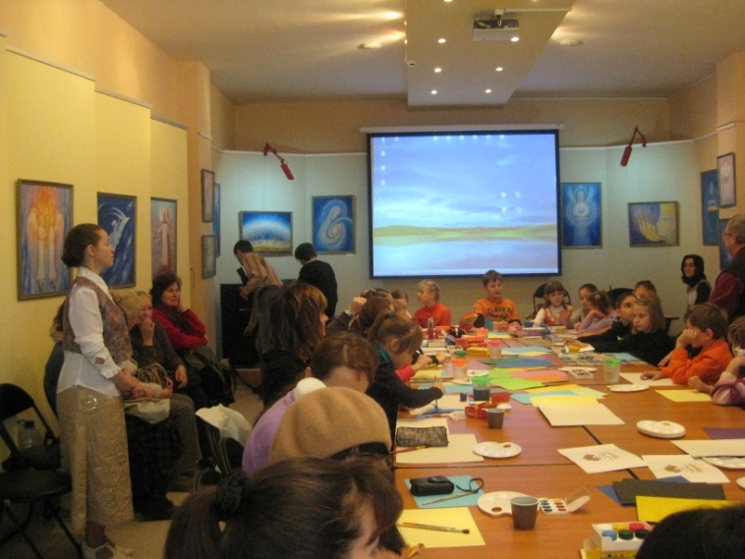
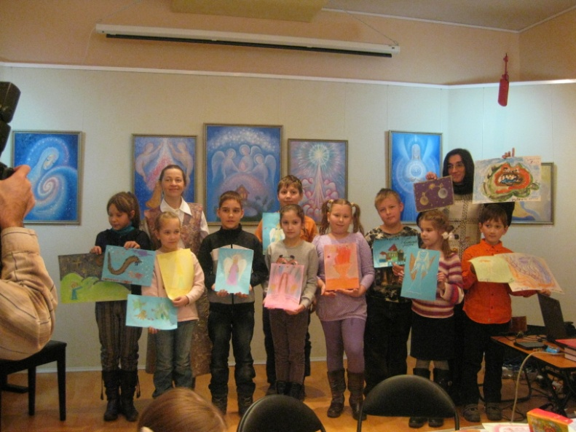
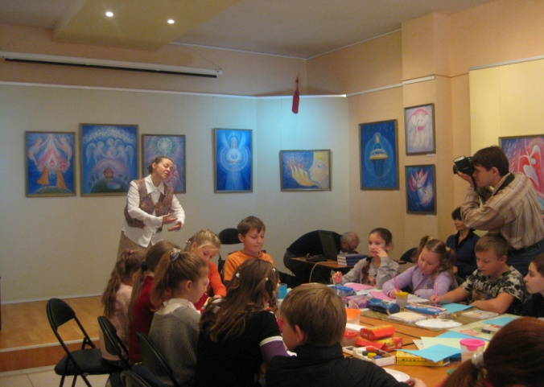
Октябрь 2012 Мастер-класс художника-космиста Елены Войновой в выставочном зале.

Slide 4
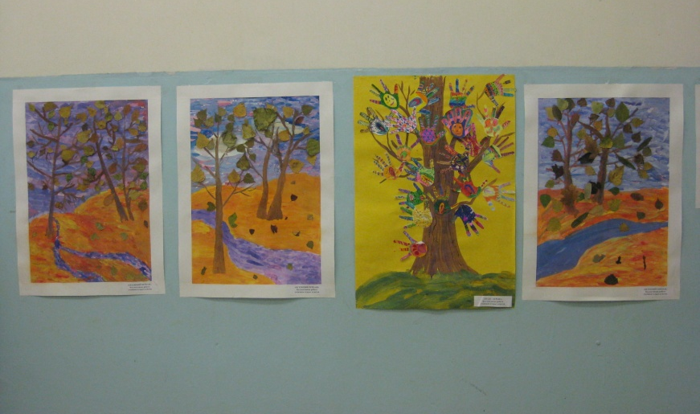
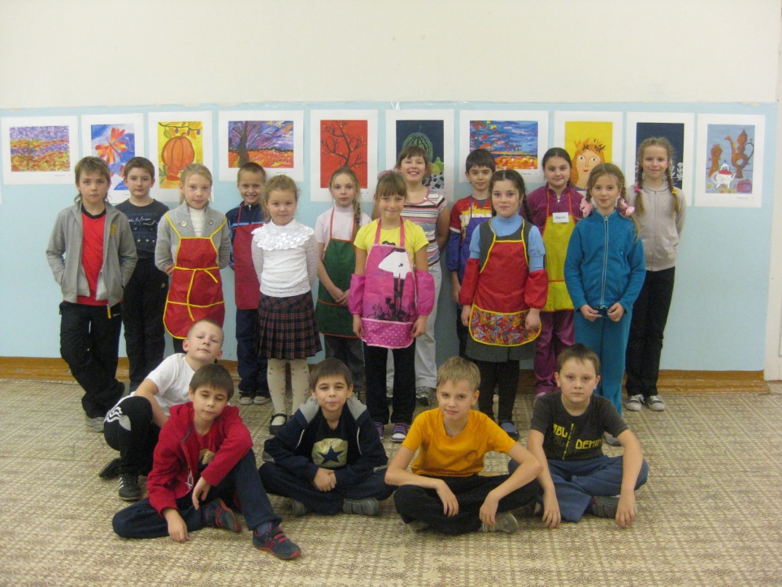
Ноябрь 2012 Выставка «Осенний калейдоскоп».

Slide 5
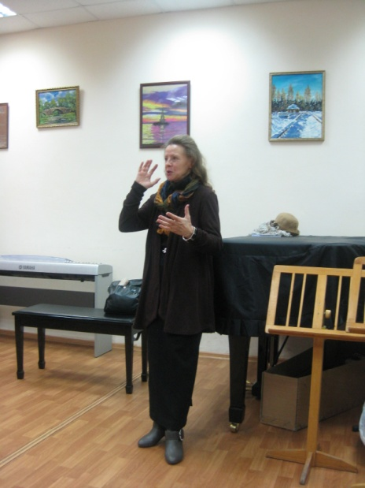
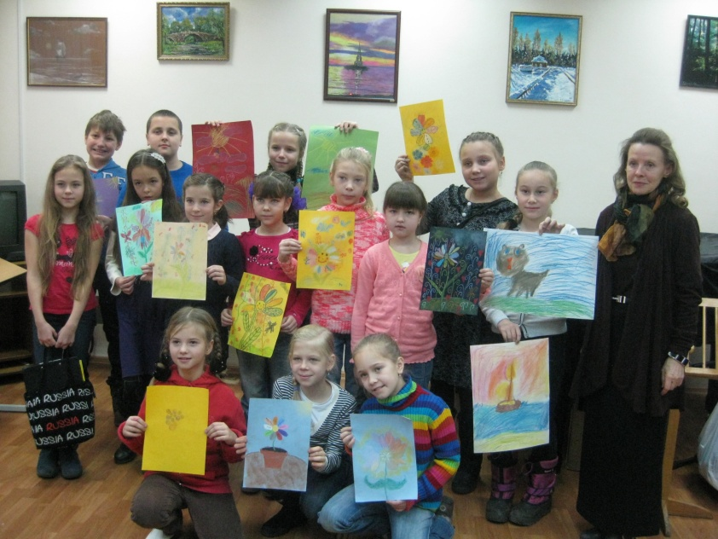
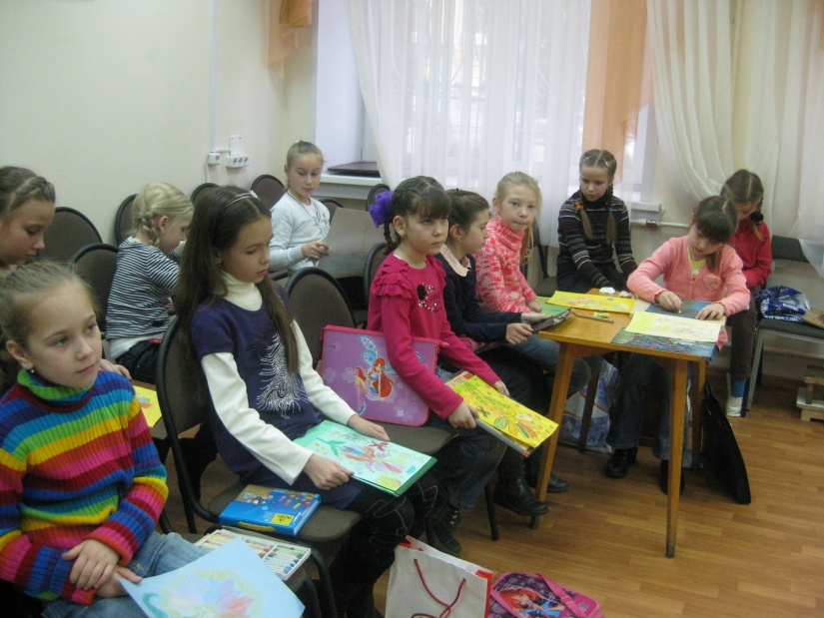
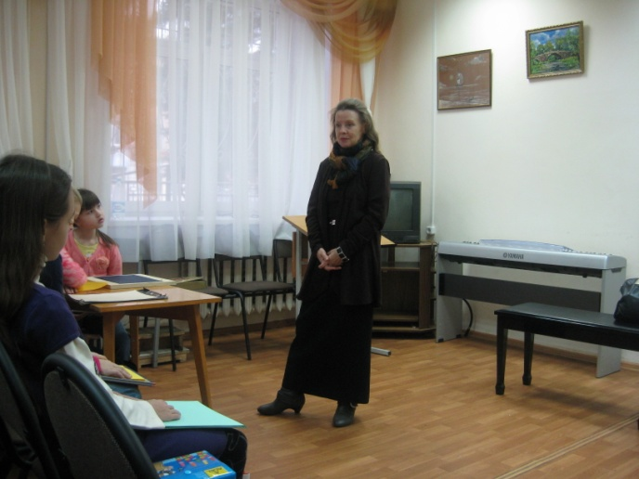
декабрь 2012 Встреча с поэтессой Татьяной Чечиной

Slide 6
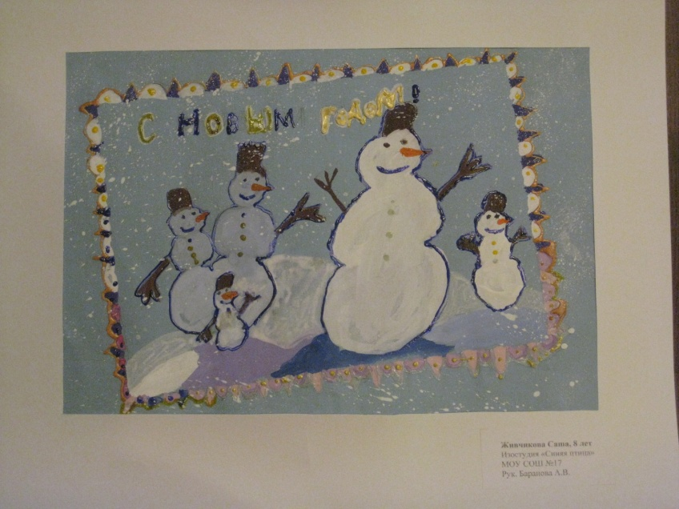
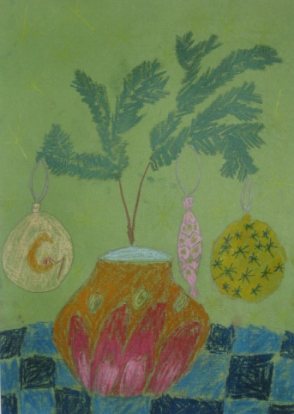
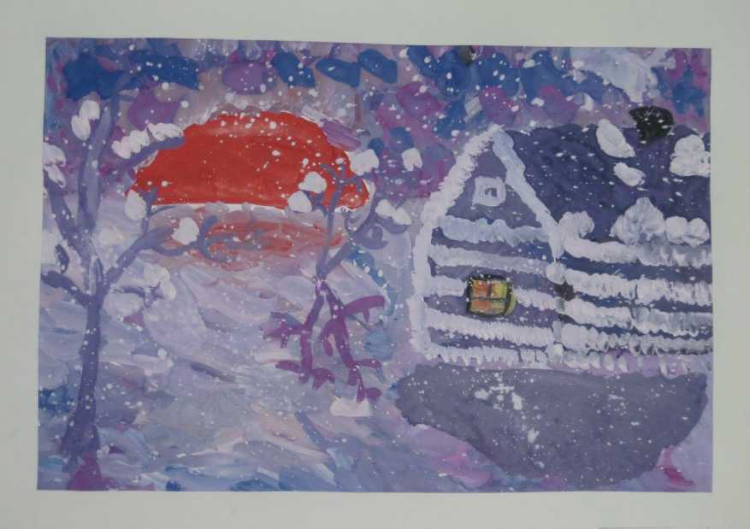
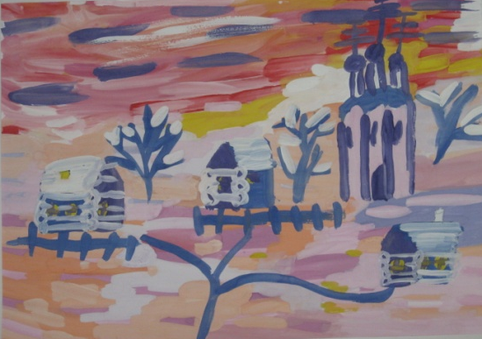
декабрь 2012 Выставка «Зимушка-зима».

Slide 7
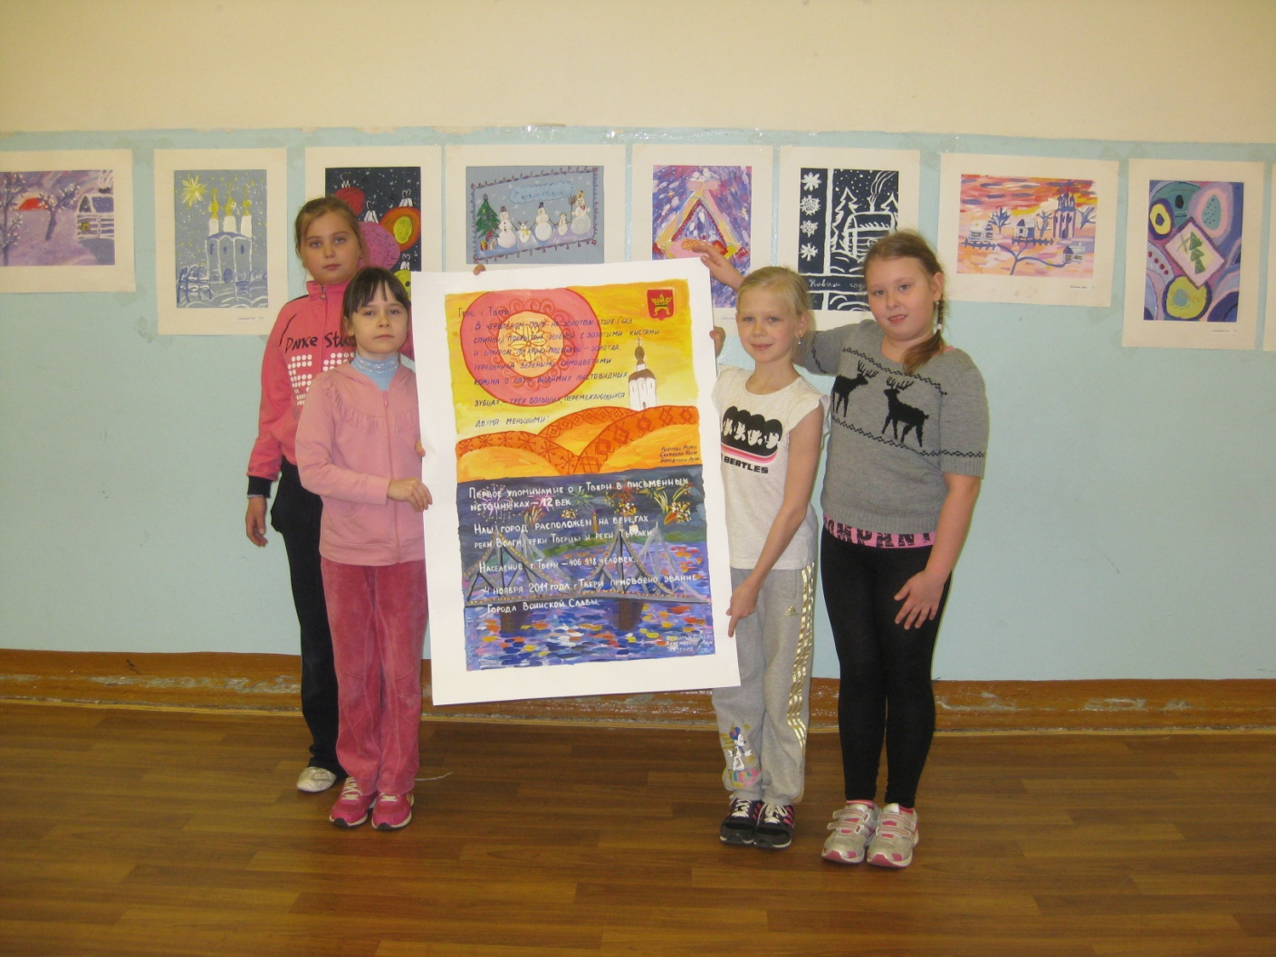
декабрь 2012 Участие в городском проекте «Рукописная книга о городе Твери» (Общество книголюбов).

Slide 8
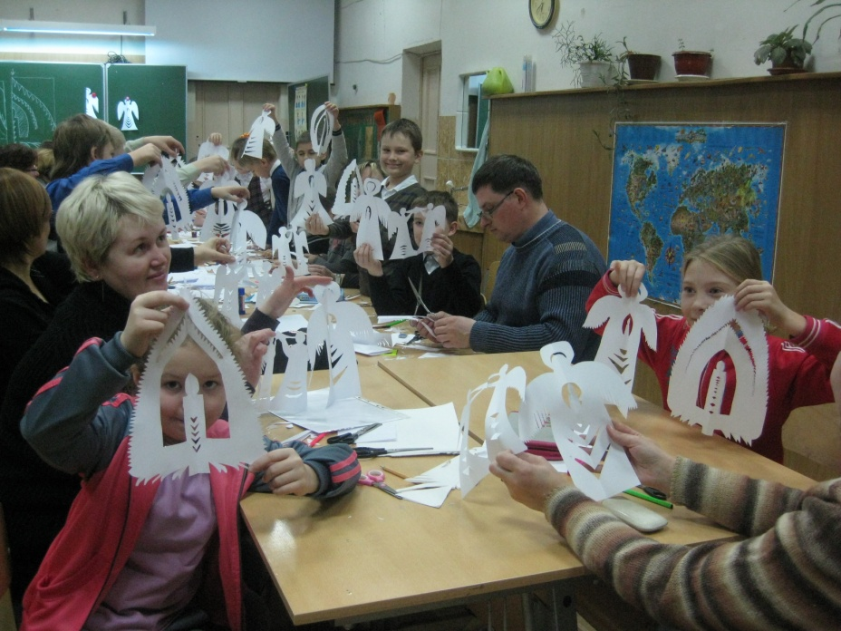
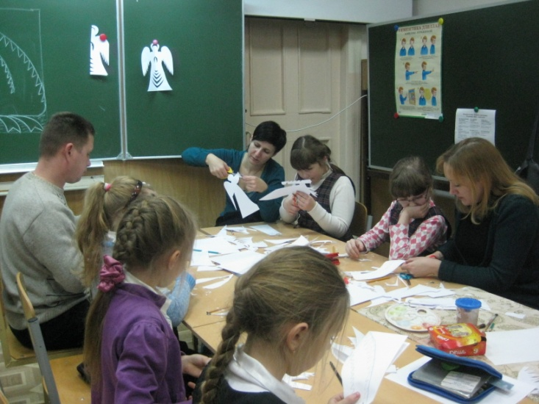
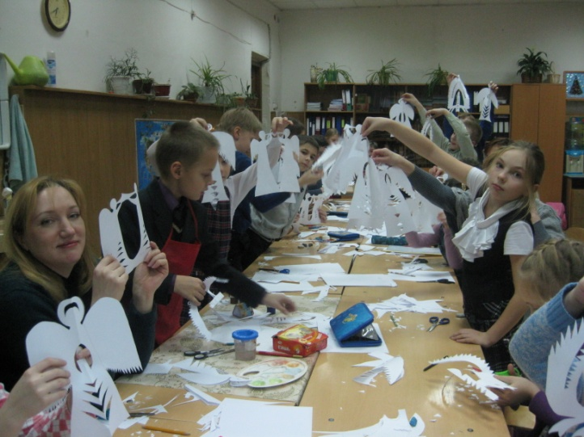
декабрь 2012 Новогодняя мастерская с родителями.

Slide 9
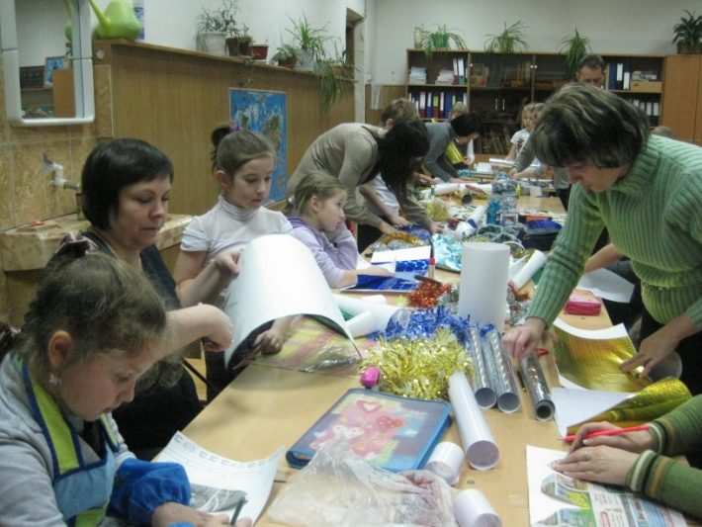
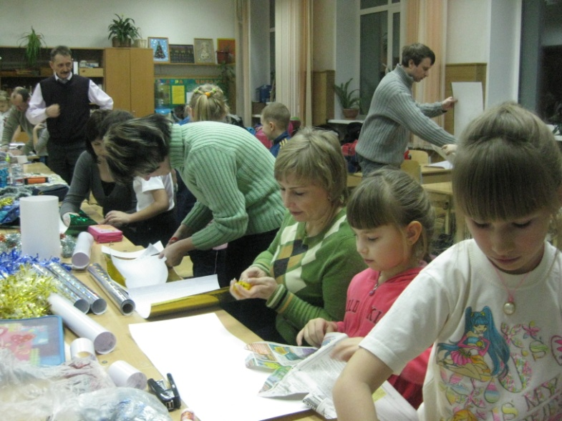
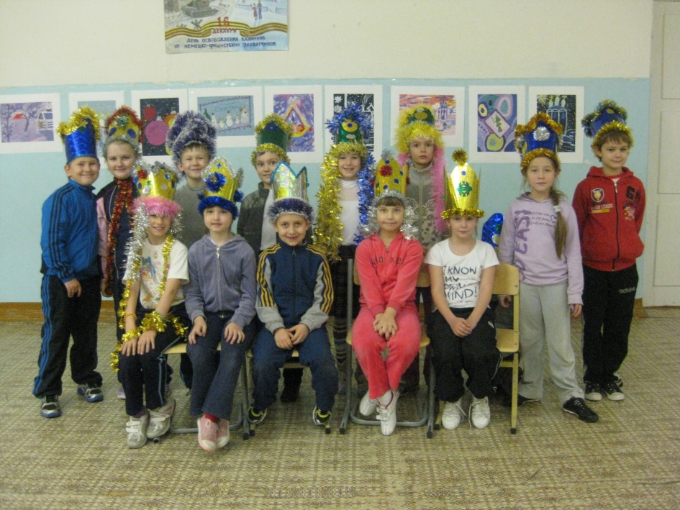
декабрь 2012 Новогодняя мастерская с родителями.

Slide 10
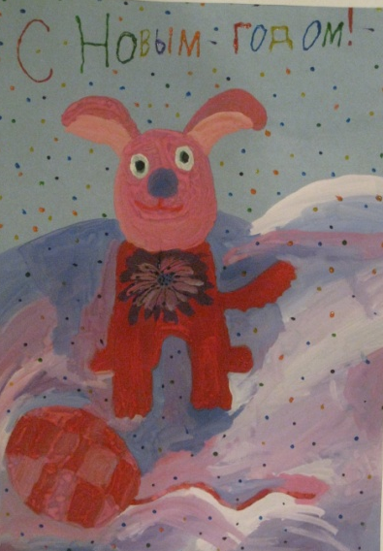
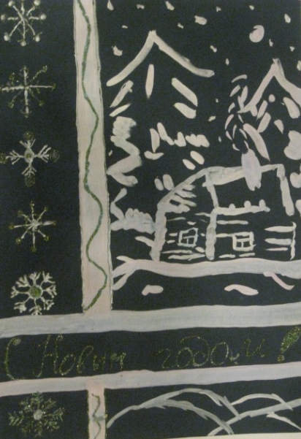
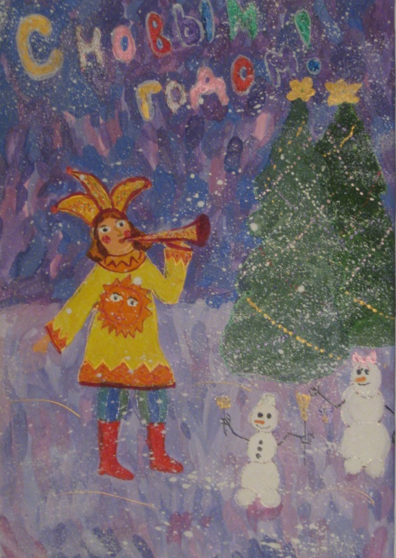
январь 2013 Конкурс «Новогодняя открытка» (Фонд «Доброе начало»).
Четыре работы экспонировались в музейно-выставочном центре им.Л.Чайкиной
во время проведения итоговой выставки.

Slide 11
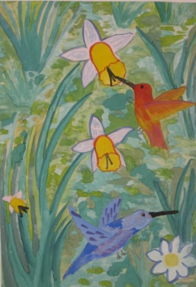
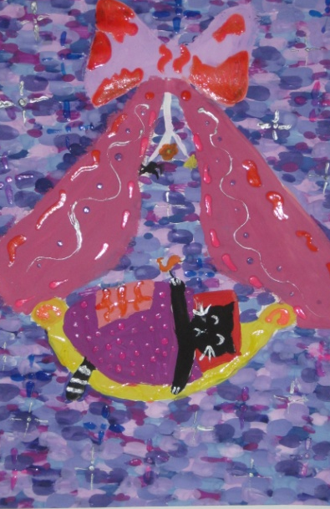
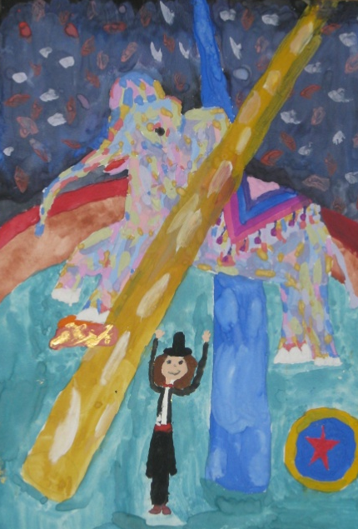
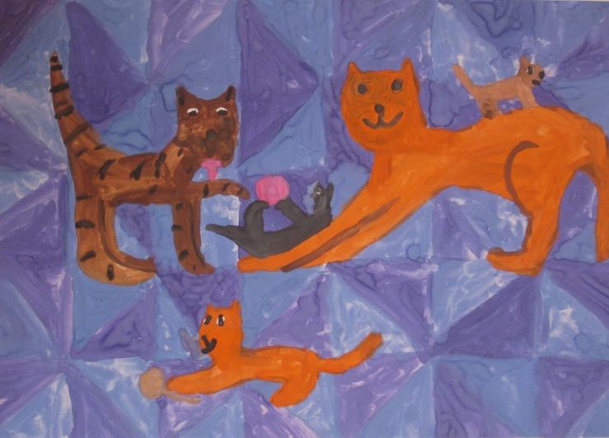
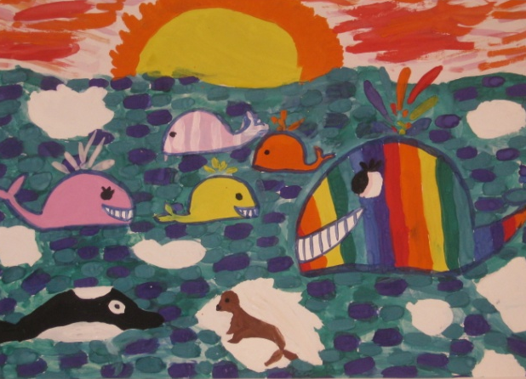
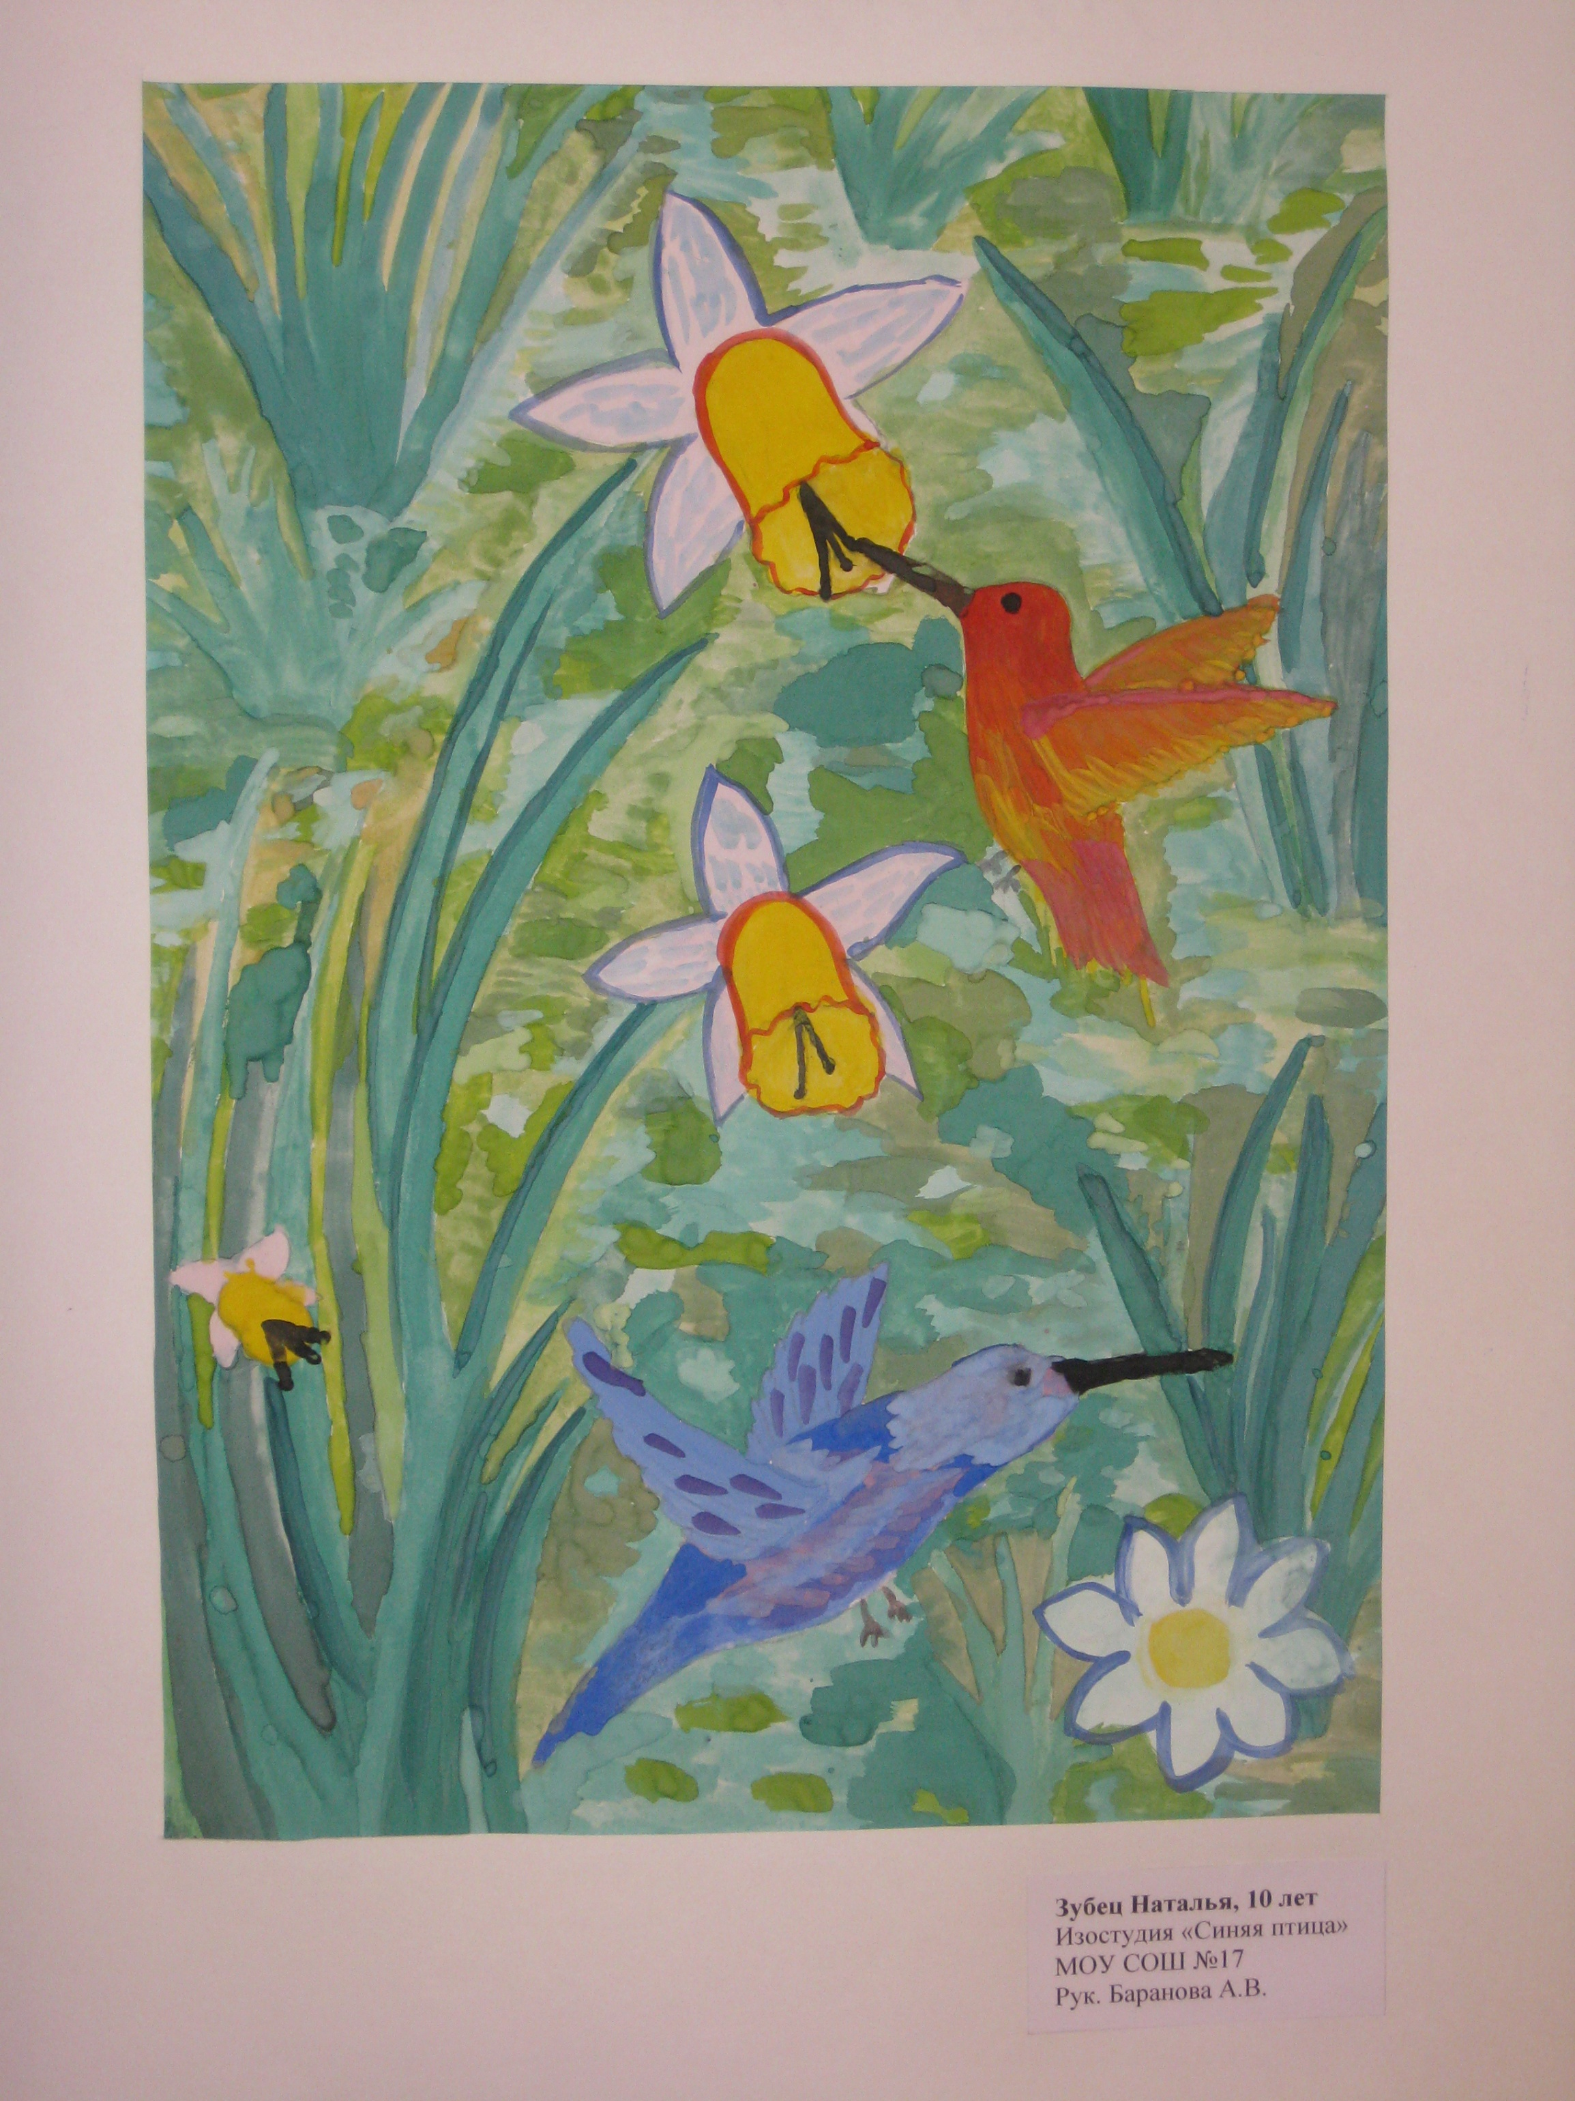
февраль 2013 Выставка «Весёлые зверюшки».

Slide 12
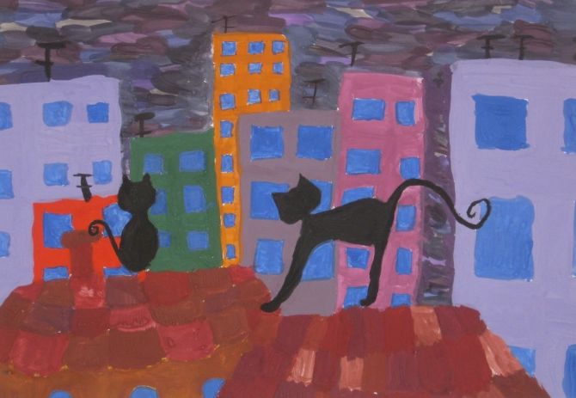
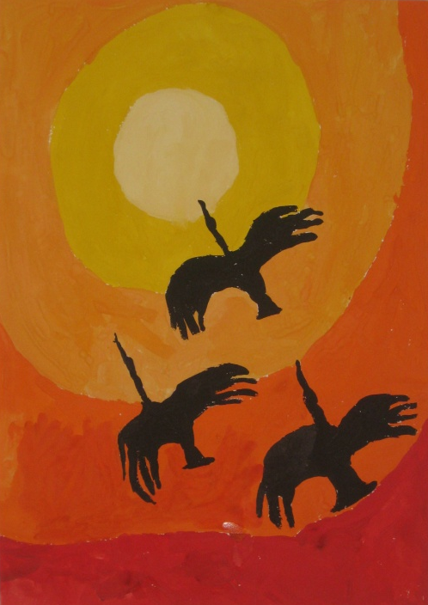
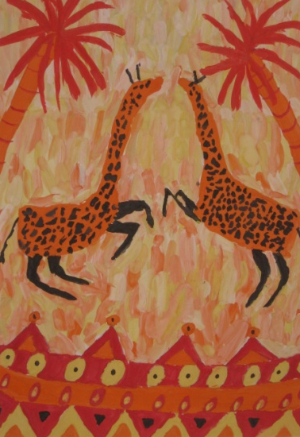
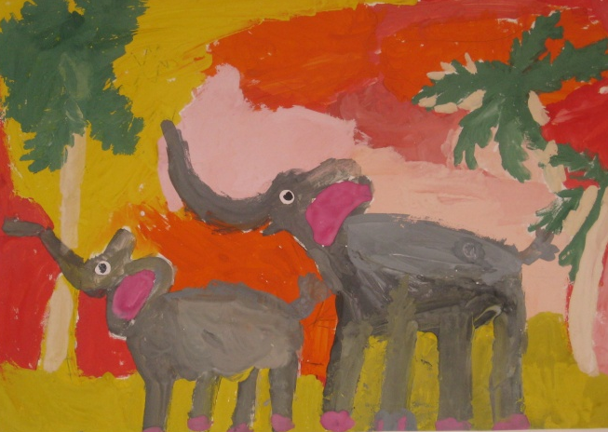
март 2013 Конкурс детского рисунка в рамках проведения акции «Голос Твери в защиту планеты Земля» (Тверское отделение фонда им. Рериха).
Пять работ экспонировались в библиотеке им. Герцена во время проведения итоговой выставки.

Slide 13
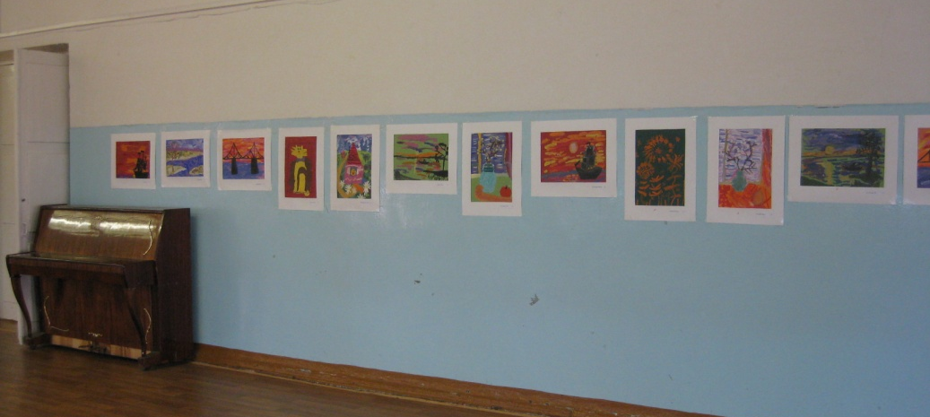
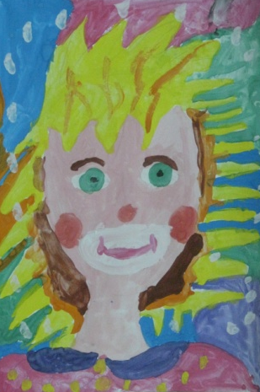
Апрель 2013 Выставка «Весенняя капель».

Slide 14
Май 2013 Пленер на набережной Волги.

